Slide 1
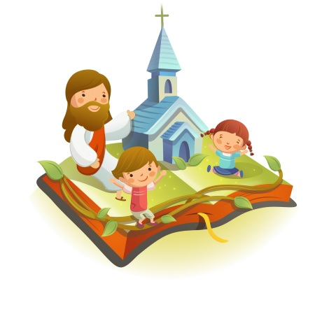
✠VUI HỌC KINH THÁNH✠
AI YÊU MẾN THẦY
SẼ GIỮ LỜI THẦY
CHÚA NHẬT XII THƯỜNG NIÊN - NĂM A

Slide 2
✠ KẾT THÚC TIN MỪNG CHÚA GIÊ-SU KI-TÔ
THEO THÁNH MÁT-THÊU✠
Khi ấy, Đức Giê-su nói với các môn đệ rằng : Anh em đừng sợ người ta.

Slide 3
Thật ra, không có gì che giấu mà sẽ không được tỏ lộ, không có gì bí mật, mà người ta sẽ không biết.

Slide 4
Điều Thầy nói với anh em lúc đêm hôm, thì hãy nói ra giữa ban ngày ; và điều anh em nghe rỉ tai, thì hãy lên mái nhà rao giảng.

Slide 5
Anh em đừng sợ những kẻ giết thân xác mà không giết được linh hồn.

Slide 6
Đúng hơn, anh em hãy sợ Đấng có thể tiêu diệt cả hồn lẫn xác trong hoả ngục.

Slide 7
Hai con chim sẻ chỉ bán được một hào phải không? Thế mà, không một con nào rơi xuống đất ngoài ý của Cha anh em.

Slide 8
Thì đối với anh em cũng vậy, ngay đến tóc trên đầu anh em, Người cũng đếm cả rồi.

Slide 9
Vậy anh em đừng sợ, anh em còn quý giá hơn muôn vàn chim sẻ.

Slide 10
“Phàm ai tuyên bố nhận Thầy trước mặt thiên hạ, thì Thầy cũng sẽ tuyên bố nhận người ấy trước mặt Cha Thầy, Đấng ngự trên trời.

Slide 11
Còn ai chối Thầy trước mặt thiên hạ, thì Thầy cũng sẽ chối người ấy trước mặt Cha Thầy, Đấng ngự trên trời.” ĐÓ LÀ LỜI CHÚA

Slide 12
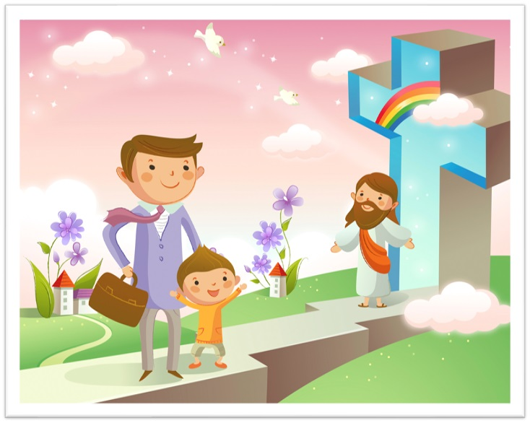
HÃY
TÌM
KIẾM
NƯỚC
CHÚA
TRƯỚC
MỌI
SỰ
NGƯỜI
SẼ
LO
CHO
TÌM Ô CHỮ

Slide 13
 | L | Ú | C | Đ | Ê | M | H | Ô | M
 | T | I | Ê | U | D | I | Ệ | T
 |  | L | I | N | H | H | Ồ | N
 | C | H | E | G | I | Ấ | U
C | Ũ | N | G | S | Ẽ | C | H | Ố | I
 |  | R | A | O | G | I | Ả | N | G
HÀNG
DỌC
1
2
3
4
5
6
2. ANH EM HÃY SỢ ĐẤNG CÓ THỂ … … CẢ HỒN LẪN XÁC TRONG HOẢ NGỤC.
1. ĐIỀU THẦY NÓI VỚI ANH EM … … …, THÌ HÃY NÓI RA GIỮA BAN NGÀY.
6. ĐIỀU ANH EM NGHE RỈ TAI, THÌ HÃY LÊN MÁI NHÀ … ....
4. KHÔNG CÓ GÌ … … MÀ SẼ KHÔNG ĐƯỢC TỎ LỘ.
5. AI CHỐI THẦY TRƯỚC MẶT THIÊN HẠ, THÌ THẦY … … … NGƯỜI ẤY TRƯỚC MẶT CHA THẦY.
3. “ANH EM ĐỪNG SỢ NHỮNG KẺ GIẾT THÂN XÁC MÀ KHÔNG GIẾT ĐƯỢC … …”

Slide 14
 | L | Ú | C | Đ | Ê | M | H | Ô | M
 | T | I | Ê | Ừ | D | I | Ệ | T
 |  | L | I | N | H | H | Ồ | N
 | C | H | E | G | I | Ấ | U
C | Ũ | N | G | S | Ẽ | C | H | Ố | I
 |  | R | A | Ợ | G | I | Ả | N | G

Slide 15
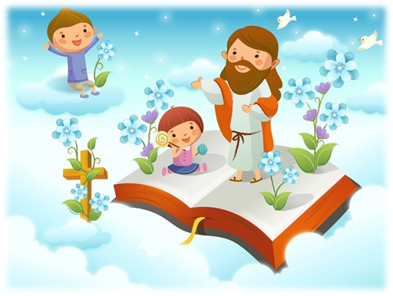
Học với Giê-su - Học cùng Giê-su
TRẮC NGHIỆM

Slide 16
1. Điều Thầy nói với anh em lúc đêm hôm, thì hãy làm gì?
A
A
Hãy nói ra giữa ban ngày.
Hãy nói ra giữa ban ngày.
B
Hãy nói cho mọi người biết.
C
Hãy rao giảng trên mái nhà.
D
Hãy rao giảng khắp tứ phương thiên hạ.
Đáp án

Slide 17
2. Điều anh em nghe rỉ tai, thì hãy lên đâu mà rao giảng?
A
Đồi cao.
B
Hội đường.
C
Mái nhà.
C
Mái nhà.
D
Thành Giêrusalem.
Đáp án

Slide 18
3. Con vật gì chỉ bán được 1 hào, nhưng không 1 con nào rơi xuống đất ngoài ý của Cha anh em?
A
Quạ.
B
Bồ câu.
C
Đại bàng.
D
D
Chim sẻ.
Chim sẻ.
Đáp án

Slide 19
4. Anh em đừng sợ ai?
A
Những kẻ giết thân xác.
A
Những kẻ giết thân xác.
B
Những kẻ giết được linh hồn.
C
Những kẻ giết được cả thân xác và linh hồn.
D
Cả a, b và c đúng.
Đáp án

Slide 20
THIẾU NHI YÊU CHÚA
Thiếu nhi làm gì để không còn lo sợ?

Slide 21
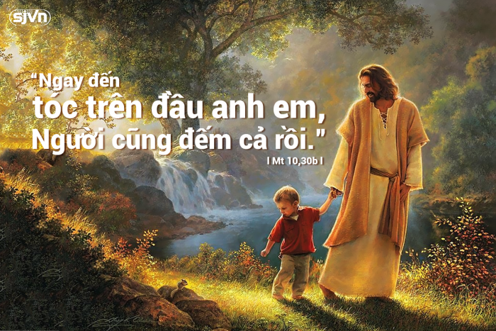
PHÓ THÁC
CẬY TRÔNG
TIN TƯỞNG
VÀO SỰ QUAN PHÒNG CỦA THIÊN CHÚA

